Slide 1
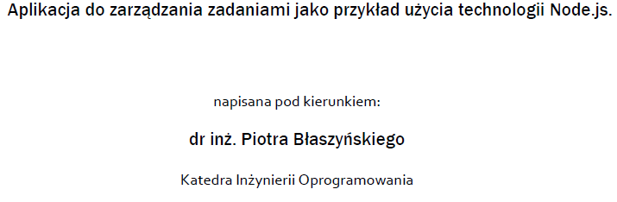

Wstęp

Slide 2
Przedstawienie ogólne, ideologii oraz przeznaczenia technologii Node.js

Slide 3

Krótkie przedstawienie

Slide 4
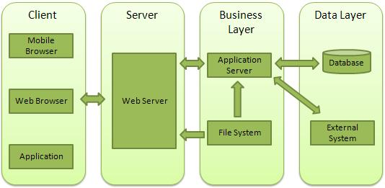
Przeznaczenie technologii

Slide 5
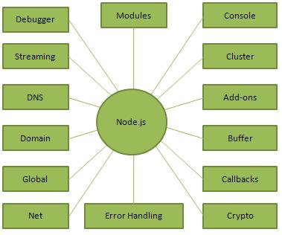
Modułowość

Slide 6
Omówienie architektury Node.js

Slide 7
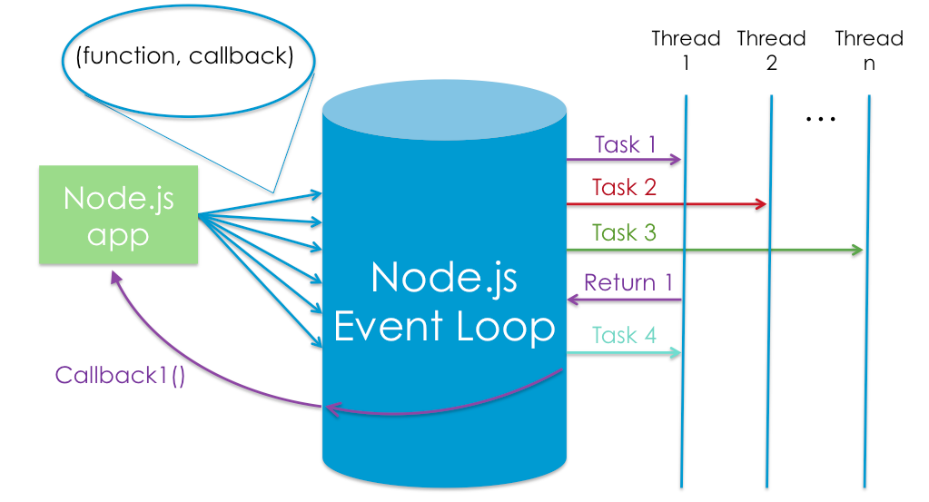
Paradygmat

Slide 8
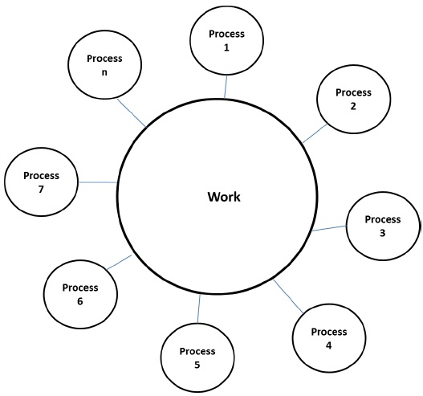
Asynchroniczność

Slide 9
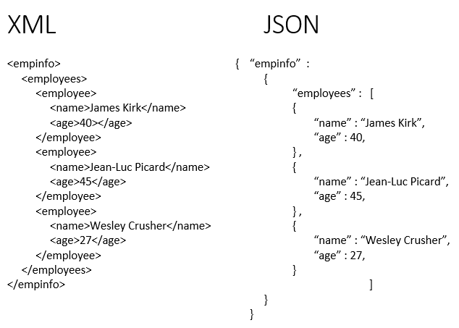
Architektura komunikacji

Slide 10
Założenia i specyfikacja aplikacji

Slide 11

Specyfikacja problemu

Slide 12
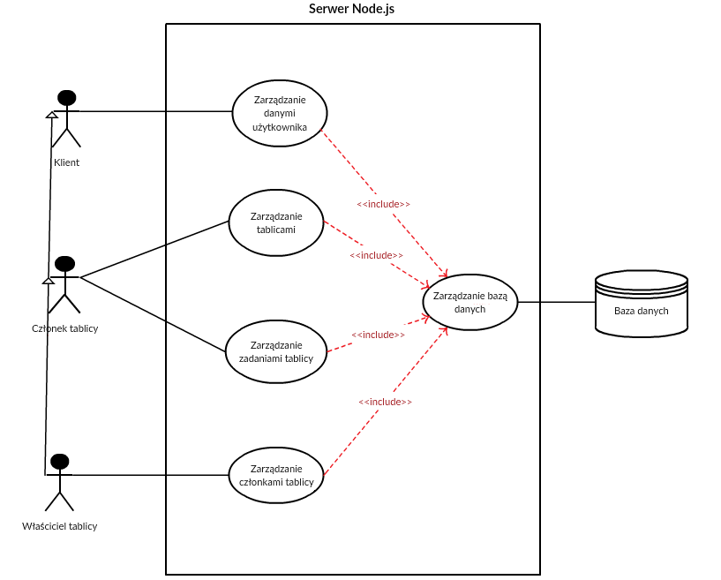
Diagram przypadków użycia

Slide 13
Opracowanie aplikacji

Slide 14
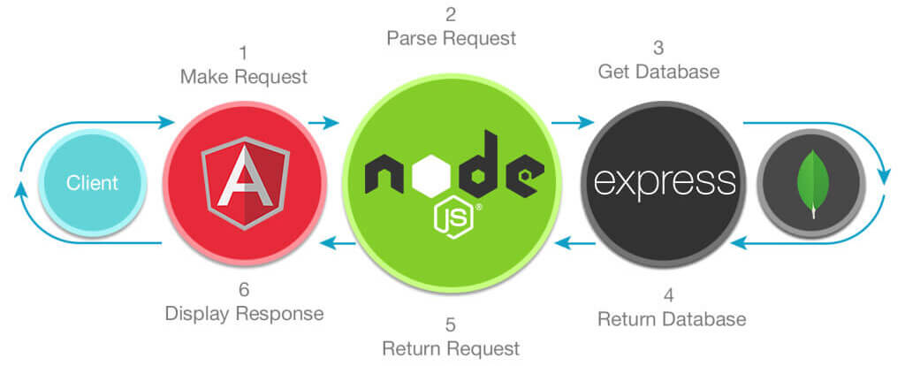
Mean Stack

Slide 15
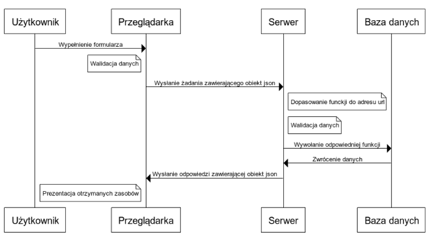
Komunikacja

Slide 16
Testy aplikacji

Slide 17
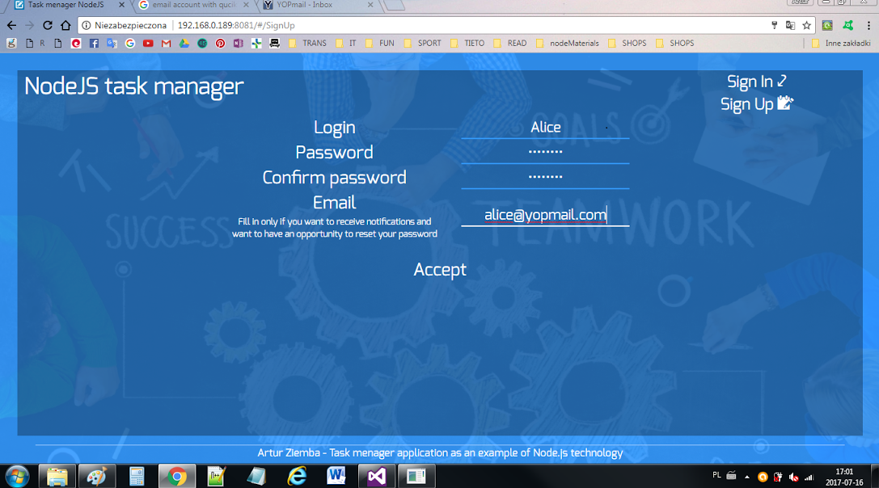
Rejestracja w serwisie

Slide 18
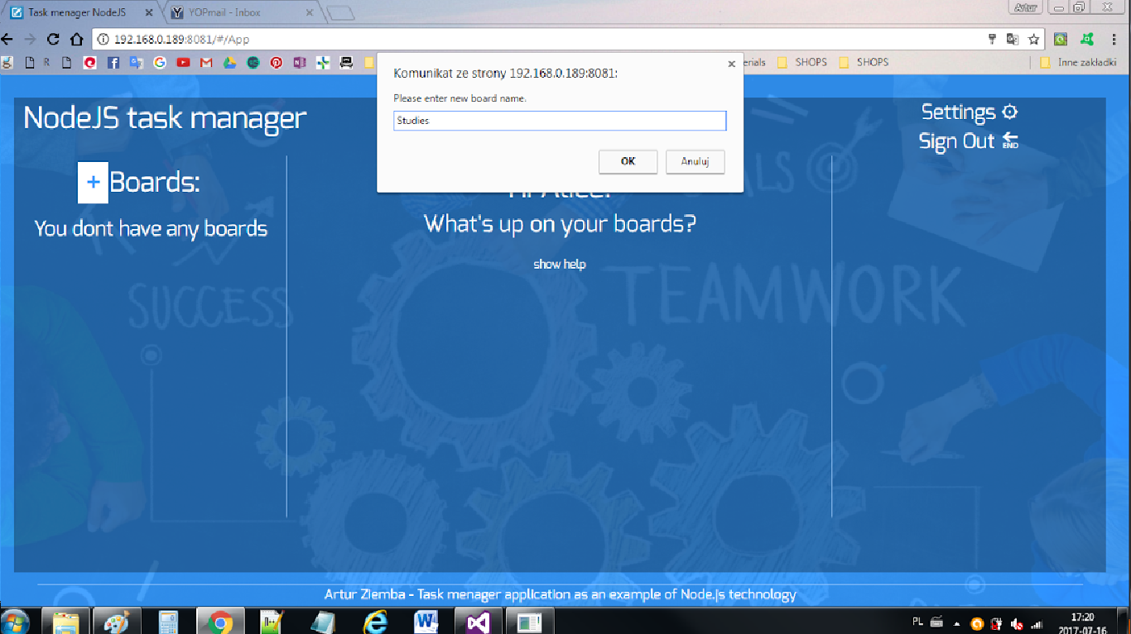
Stworzenie nowej tablicy

Slide 19
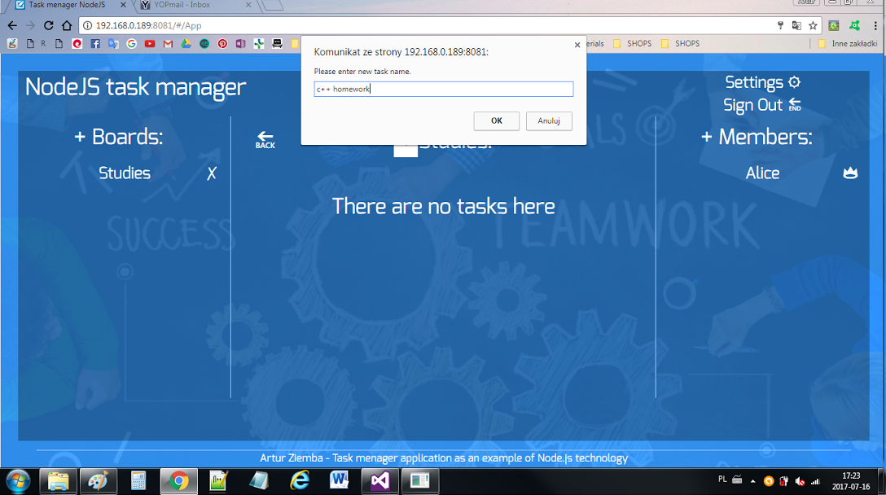
Dodanie zadania do tablicy

Slide 20
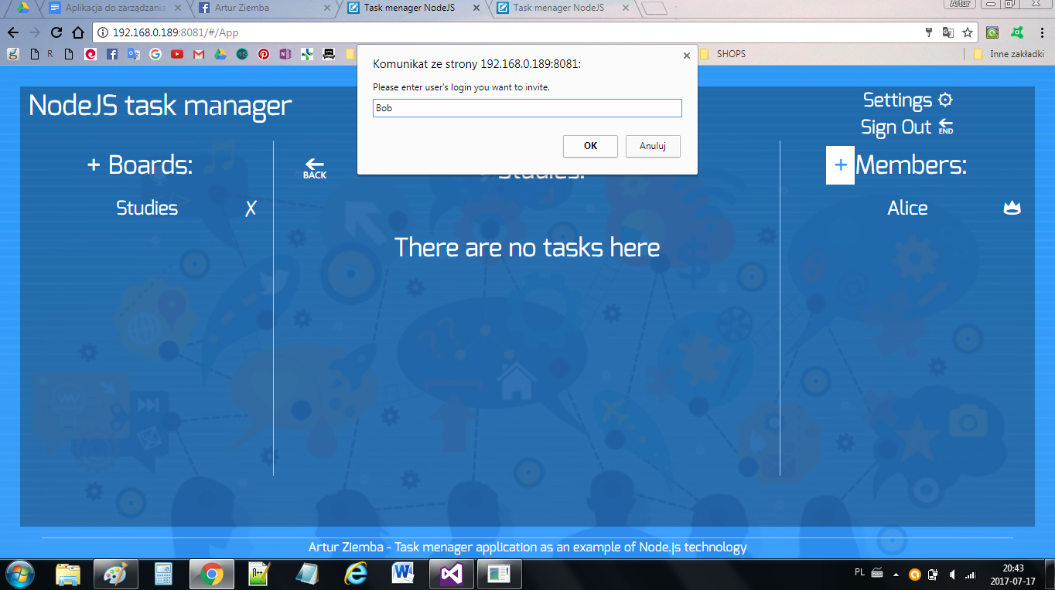
Dodanie użytkownika do tablicy

Slide 21
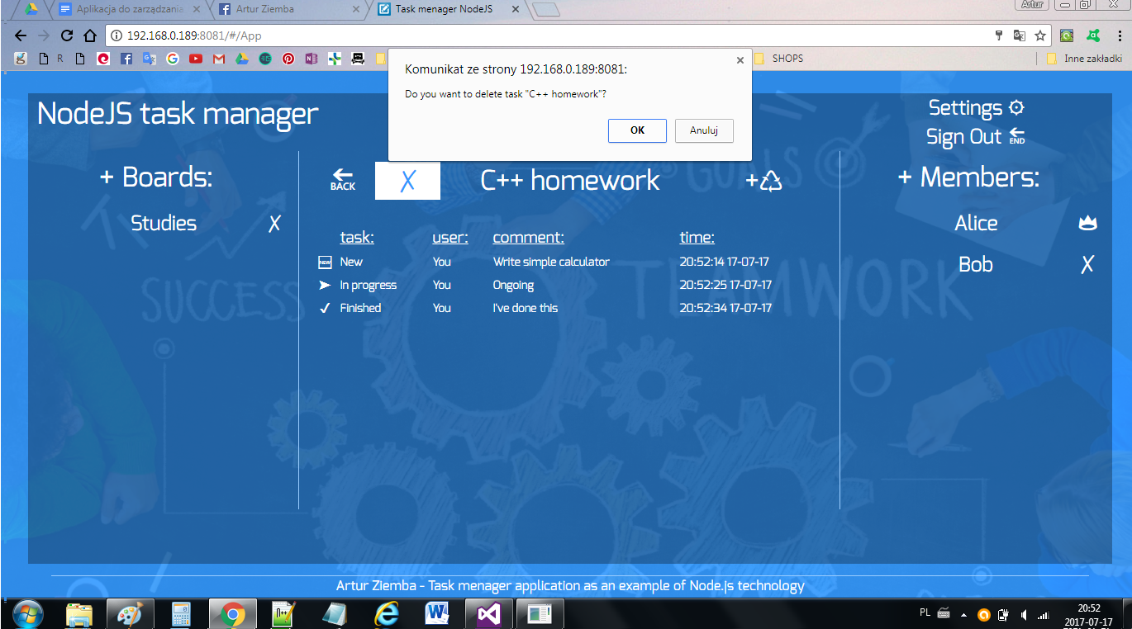
Usuwanie zadania z tablicy

Slide 22
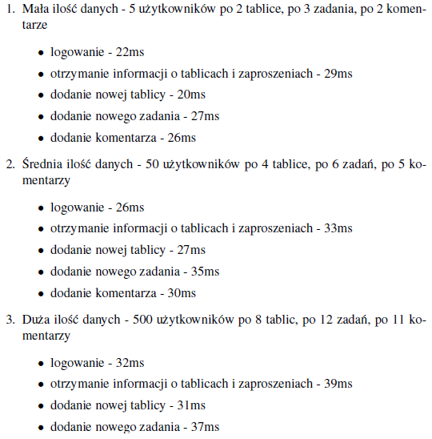
Testy wydajnościowe

Slide 23
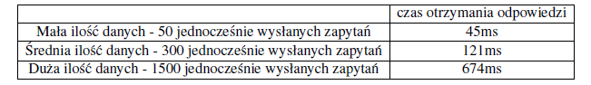
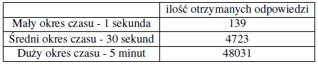
Testy obciażeniowe serwera
Testy sprawnościowe serwera

Slide 24

Podsumowanie

Slide 25
Źródła obrazów
https://www.sunnyhoi.com/app/uploads/2017/09/json-vs-xml-which-format-to-use-for-your-api.png
https://camo.githubusercontent.com/4296ba4e99b3b41bb2b146cc412e6267d8b40df1/687474703a2f2f737562737461636b2e6e65742f696d616765732f6e6f64655f747572746c652e706e67
https://belitsoft.com/sites/default/files/assets/images/nodejs-development-services-mobile-backend-.jpg
https://www.tutorialspoint.com/nodejs/images/web_architecture.jpg
http://chrislema.com/wp-content/uploads/2011/08/question-e1347312697984.png
http://www.teaminindia.com/Content/images/meanstack-componants.jpg

